Slide 1

Obrada transakcija, planovi izvršavanja transakcija, izolacija i zaključavanje
MongoDB
Univerzitet u Nišu
Elektronski fakultet
Student: Jovana Nikolić 1147
Mentor: doc. dr Aleksandar Stanimirović

Slide 2
Sadržaj
MongoDB i ACID transakcije
MongoDB transakcije
Primer izvršenja MongoDB transakcije
Prikaz osobina transakcije
Prikaz efekta prestanka rada transakcije ili pozivanja abortTransaction
Bitne konsideracije kod transakcija
Saveti prilikom korišćenja transakcija
Izolacija
Izolacija kod MongoDB-a
Zaključavanje

Slide 3
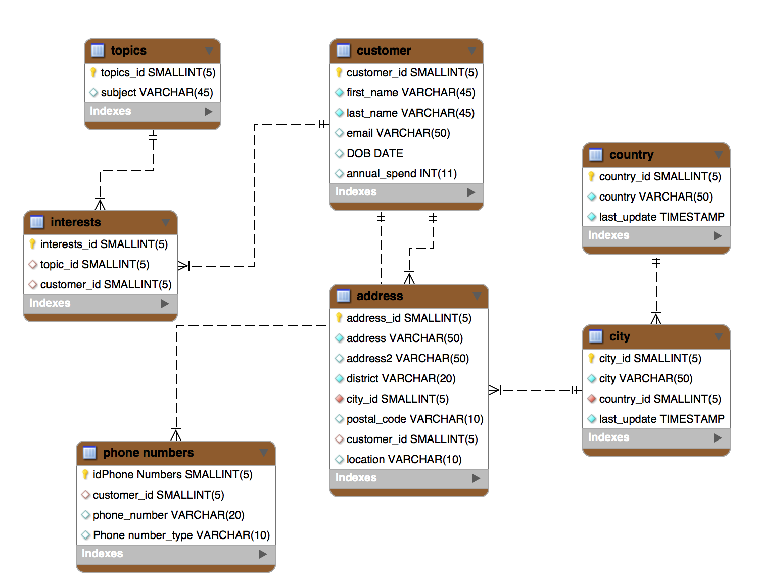
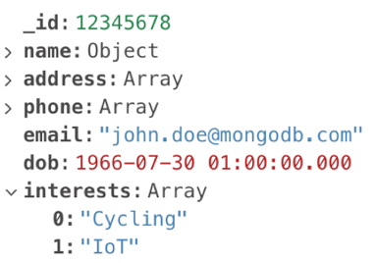
MongoDB i ACID transakcije
ACID svojstva potrebna samo starodmodnim aplikacijama koje svoje podatke čuvaju u jednom data centru.
Moderne distribuirane aplikacije trebaju se fokusirati na linearnu skalabilnost propraćenu sa niskom latencijom, najčešće tačnim operacijama nad jednim ključem, u deljivom prostoru.
Razlike između modela podataka u relacionoj bazi podataka i dokument modela podataka
MongoDB 2018. godine uvodi višedokumentne transakcije.

Slide 4
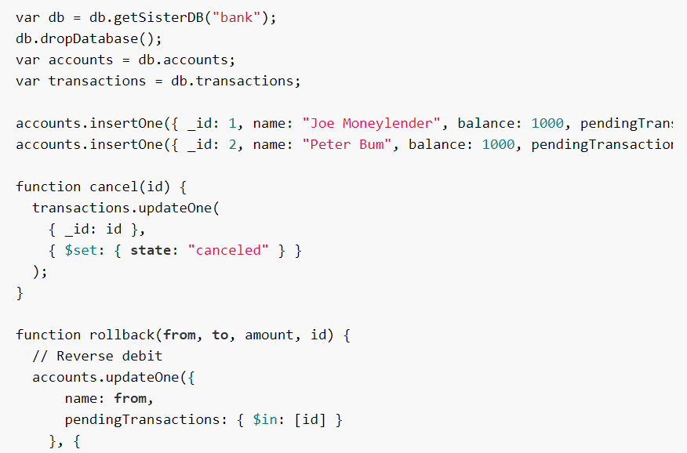
MongoDB transakcije
Jedini način za implementaciju nečega sličnog transakcijama je bio commit proces u 2 faze
Počev od verzije 4.0 MongoDB omogućava višedokumentne transakcije nad setovima replika.
Počev od verzije 4.2 MongoDB uvodi distribuirane transakcije, što obezbeđuje podršku za višedokumentne transakcije nad shard-ovanim(izdeljenim) klasterima.
Dvofazni commit

Slide 5
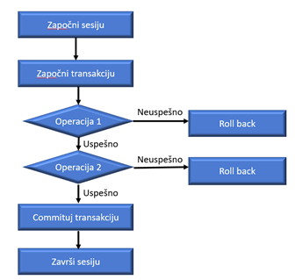
Primer izvršenja MongoDB transakcije

Slide 6
Primer izvršenja MongoDB transakcije
Početak sesije
Početak transakcije
Izvršenje operacija
Commit transakcije i završetak sesije

Slide 7
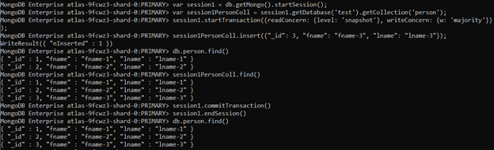
Prikaz osobina transakcije

Slide 8
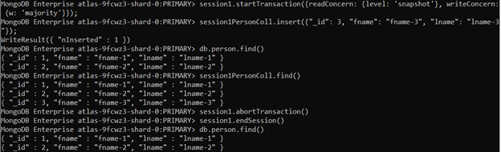
Prikaz efekta prestanka rada transakcije ili pozivanja abortTransaction

Slide 9
Bitne konsideracije kod transakcija
Transakcije i read preference
Transakcije i read concern
Transakcije i write concern

Slide 10
Saveti prilikom korišćenja transakcija
Razdeliti transakcije u manje delove
Ne treba modifikovati više od 100 dokumenata
Dokument koji sadrži informacije o transakciji je maksimalne veličine 16 MB.
Kada transakcije prestane, korisniku se vraća exception, i transakcija se roll-back-uje. Na korisniku je kreiranje aplikacione logike

Slide 11
Izolacija
Izolacija se odnosi na vidljivost transakcionih operacija, drugim operacijama koje se paralelno izvršavaju.
Izolacija načešće ima 4 nivoa, koja su navedena od najstriktnijih, do najmanje striktnih:
Serializable
Repeatable read (Ponovljeno čitanje)
Read commited (Čitaj commit-ovano)
Read uncommited (Čitaj ono što nije commit-ovano)

Slide 12
Izolacija kod MongoDB-a
Izolacija kod čitanja je određena:
Postojanjem transakcija
Read concern-om
Write concern-om
U zavisnosti od read concern-a, klijenti mogu videti rezultate upisa pre samog perzistiranja upisa.

Slide 13
Izolacija kod MongoDB-a
Bez obzira na write concern, drugi klijenti koji koriste local ili available read concern mogu da vide rezultat operacije upisa pre nego što je operacija upisa vratila potvrdu o upisu klijentu koji je izdao naredbu za upis.
Klijenti koji koriste local ili available read concern mogu da pročitaju podatke koji kasnije mogu biti roll-back-ovani.

Slide 14
Izolacija kod MongoDB-a
Read uncommited i atomičnost pojedinačnog dokumenta.
Operacije upisa su atomične za pojedinačne dokumente, odnosno ukoliko upis menja više polja u dokumentu, operacija čitanja nikada neće videti samo neka izmenjena polja.
Ali iako klijent neće videti delimično izmenjen dokument, read uncommitted znači da konkurentne operacije čitanja mogu videti izmenjeni dokument, pre nego što promene postanu trajne

Slide 15
Izolacija kod MongoDB-a
Read uncommited i upis u više dokumenata
Kada jedna operacija upisa (primer updateMany) izmenjuje više dokumenata, modifikacija pojedinačnog dokumenta jeste atomična, ali cela operacija nije atomična.
Prilikom izmene više dokumenata, bez obzira na to da li se izmena obavlja kroz jednu ili više operacija, druge operacije, se mogu umešati.
Tada treba koristiti transakcije

Slide 16
Zaključavanje
MongoDB baza podataka koristi multigranularno zaključavanje, koje dozvoljava zaključavanje na:
Globalnom nivou
Nivou baze
Nivou kolekcije
Ispod nivoa kolekcije storage engine-ima(kod WiredTriger-a, je na nivou dokumenata).

Slide 17
Zaključavanje
Modovi zaključavanja su:
R – Shared (deljen) lock (S)
W – Ekskluzivan lock (X)
r – Intent shared lock (IS)
w – Intent exclusive lock (IX)
Baza može istovremeno da bude zaključana i u IS i u IX mod-u
X lock ne može da koegzistira ni sa jednim drugim modom
S lock može da koegzistira samo sa IS lock-om
Zaključavanja su fer, jer operacije čitanja i upisa bivaju smeštana u red

Slide 18
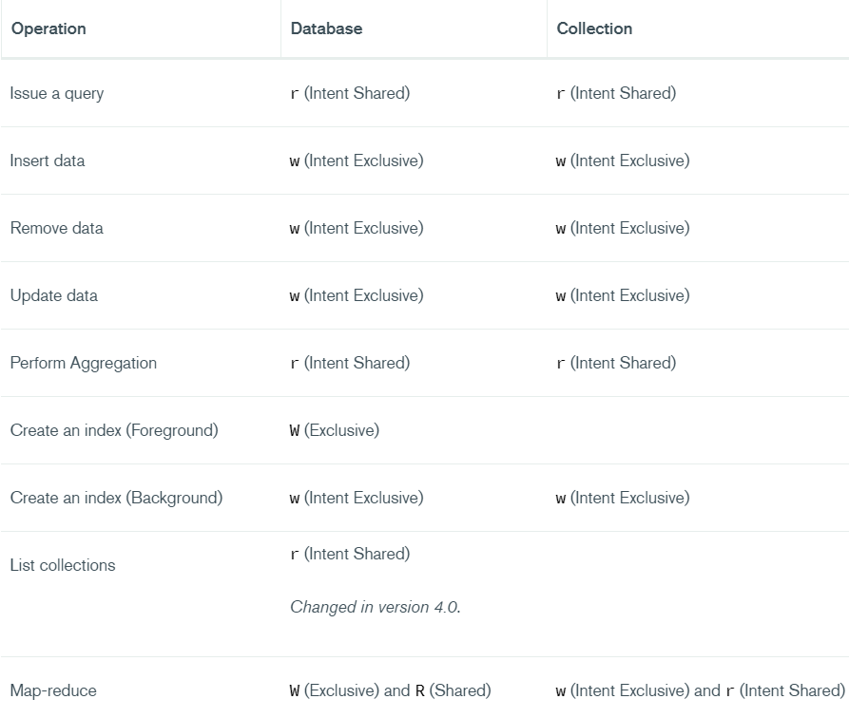
Lista nekih operacija i tipova zaključavanja koje koriste

Slide 19
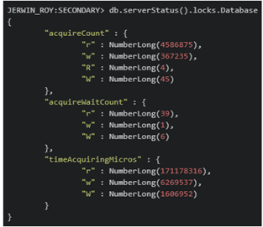
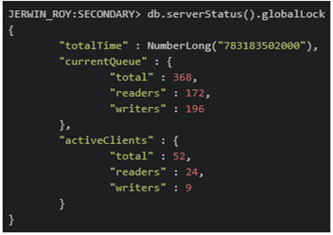
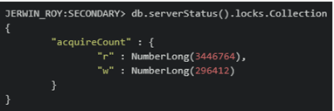
Zaključavanje
Izbegavanje zaključavanja
Praćenje zaključavanja
Na nivou baze podataka
Na nivou kolekcije
Na globalnom nivou

Slide 20
Hvala na pažnji!

